Slide 1
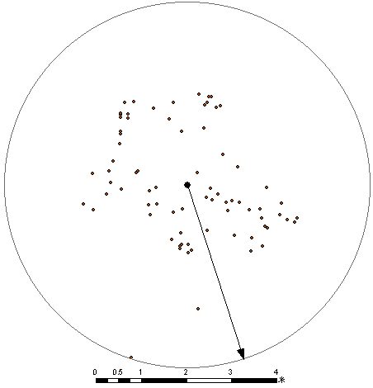
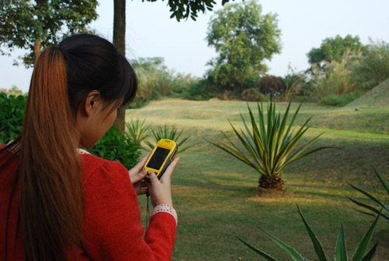
手持机单点定位精度分析

Slide 2
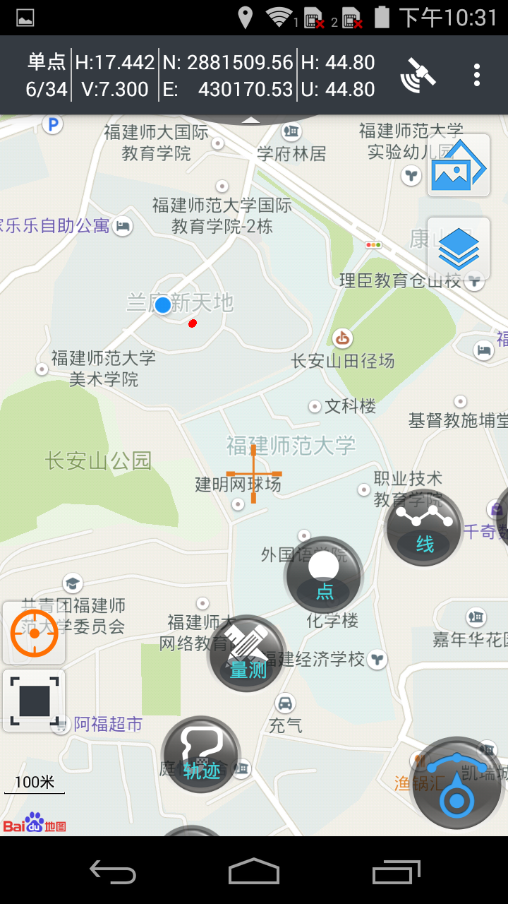
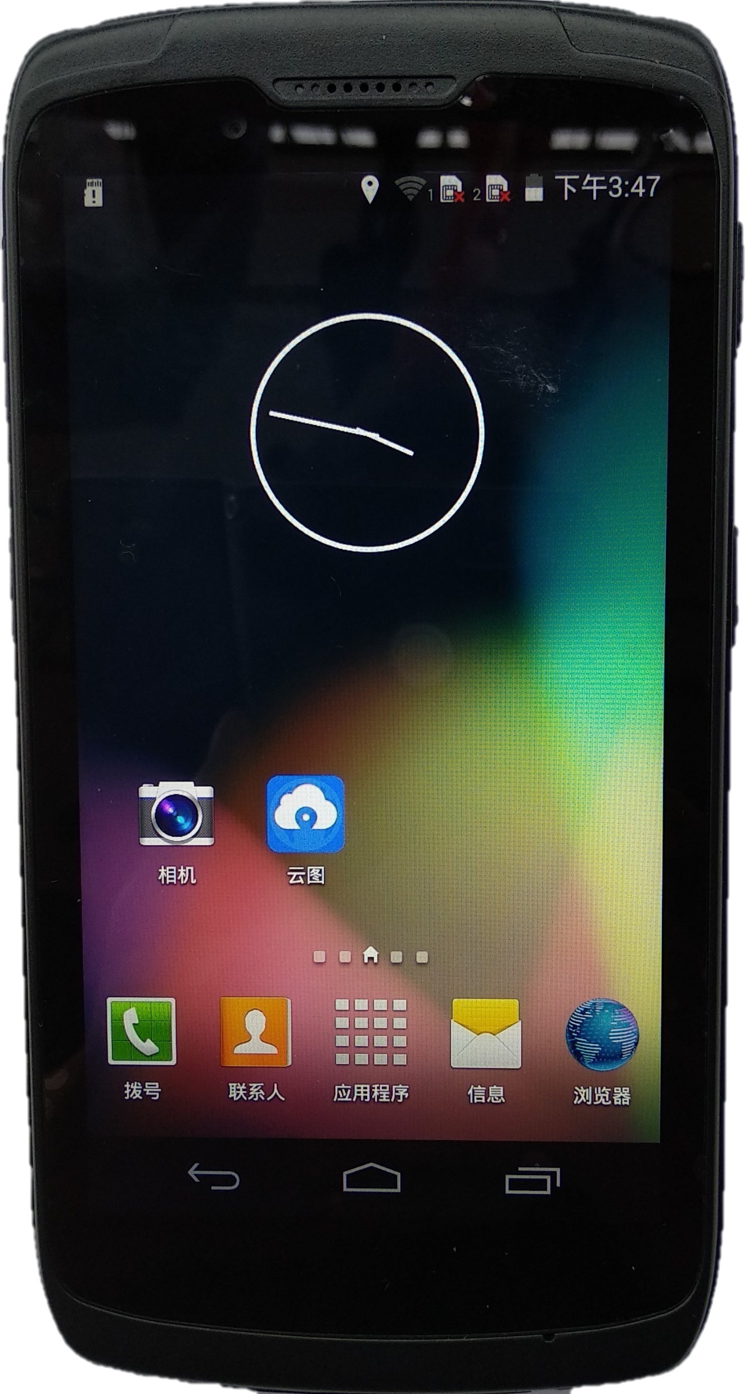

纲要
实验目的
进一步熟悉LT40手持GPS接收机的使用。
熟悉数据字典的创建与使用
采集单点定位数据并分析其精度。
实验设备
LT手持GPS接收机
实验内容与步骤
Notes:
Android 云图3.1-11038下载地址：http://www.huace.cn/technology/downfile?id=523

Slide 3
实验内容与步骤
点采集要求与位置说明
进行单点定位室外数据采集
数据导出
精度分析

Slide 4
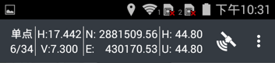
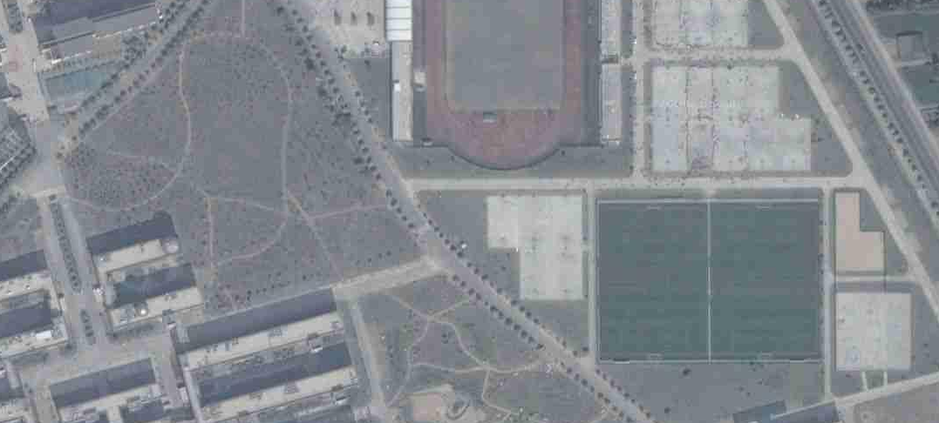
点要素采集要求
在一个开阔地方（同一个点）进行连续数据采集，具体要求如下：
至少收到4颗以上卫星后开始点要素采集，约每隔10秒采集一个点，约采集100个点，记住起止点号。
在一个有部分遮挡的地方做同样的实验
注意坐标值是否有变化，
没变化可能是GNSS断开了，
重新连接一下。
开阔位置
部分遮挡位置
Notes:
回室内将数据导出，分别计算两个位置的横、纵坐标、高程的平均值、最大值、最小值、方差.

Slide 5
室外数据采集步骤
开机，启动云图软件
新建工程→进行坐标系统、连接GNSS、采集设置
新建“精度点”图层
到第一个预定位置进行点要素采集
结束后到第二个预定位置进行点要素采集
仪器拿到实验室进行数据下载与导出

Slide 6
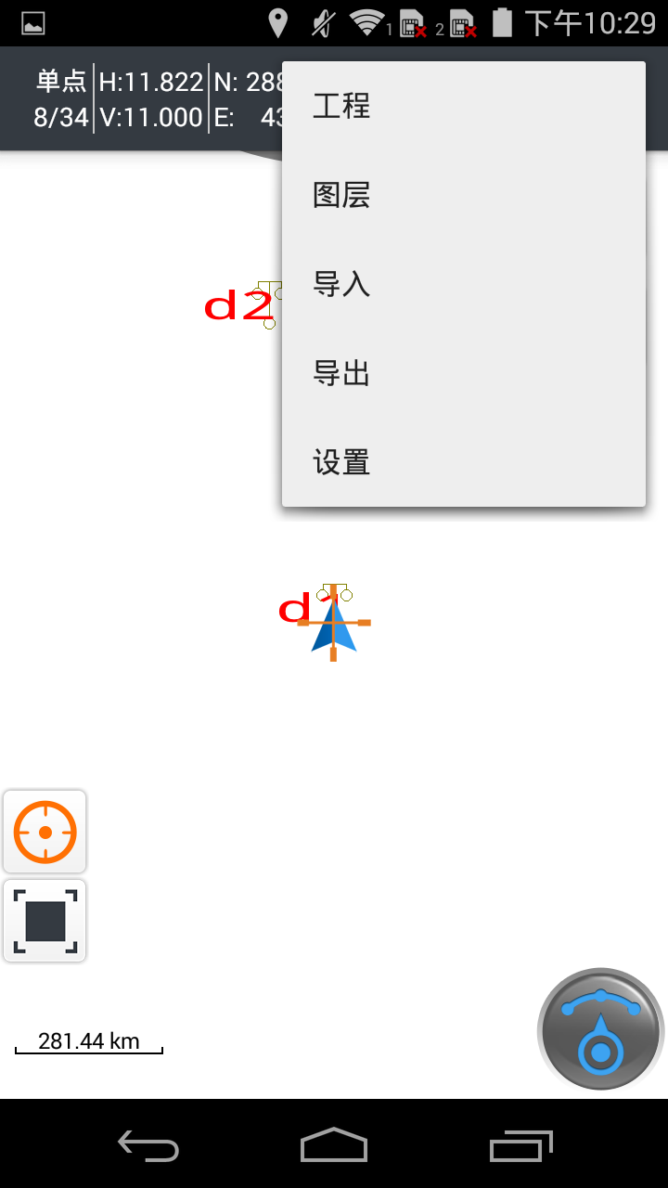
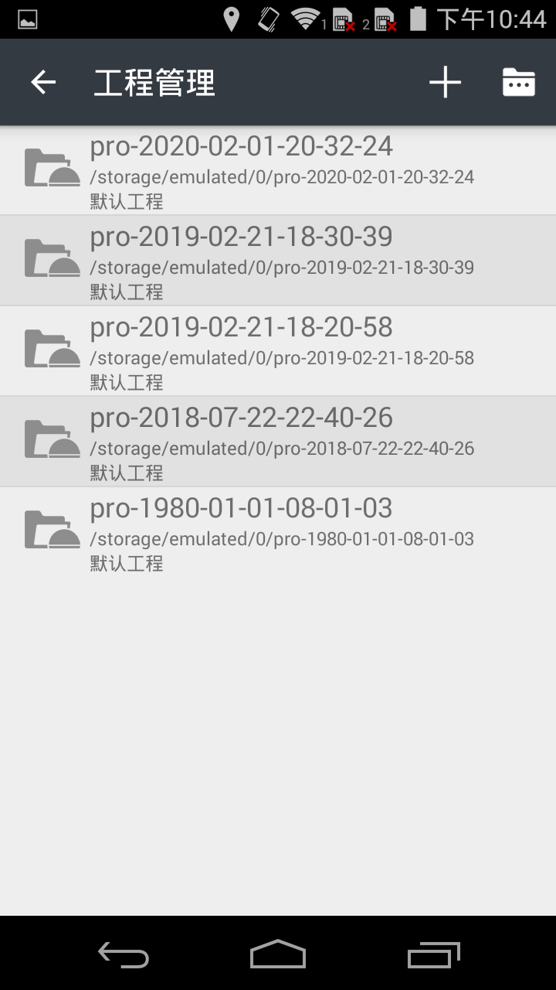
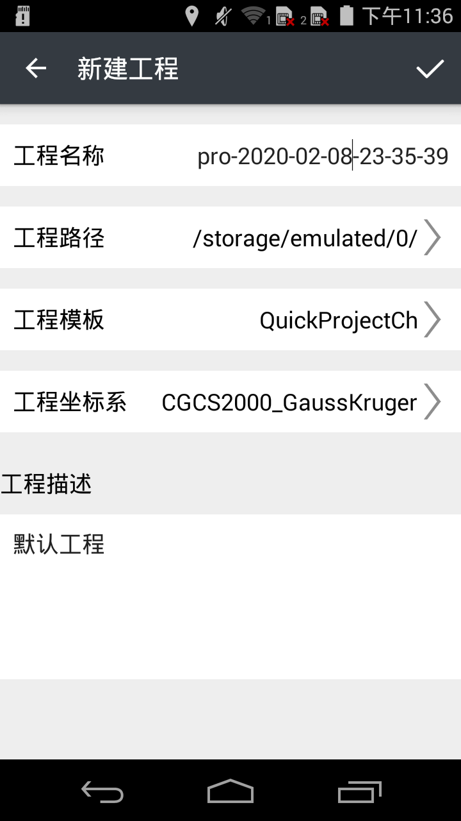
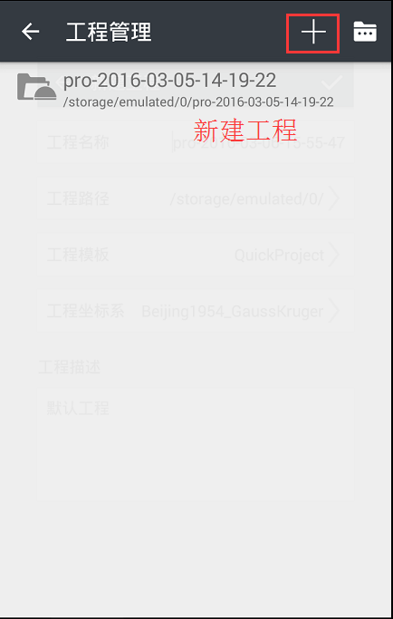
新建工程
点击右上角︙ > 工程 >“+”新建 进入新建界面。新建中包含工程的名称、路径、模板、坐标系以及工程描述的设置，打“√”保存设置
Notes:
点击右上角︙ > 工程 >“+”新建 进入新建界面。新建中包含工程的名称、路径、模板、坐标系以及工程描述的设置，打“√”保存设置

Slide 7
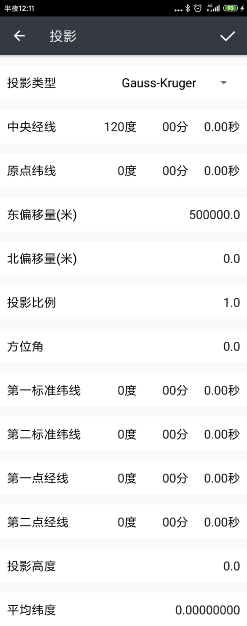
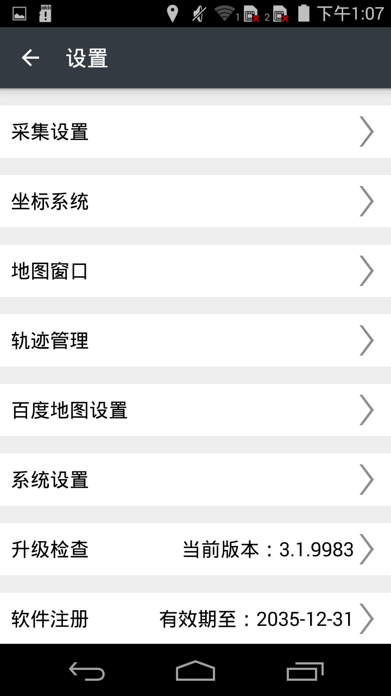
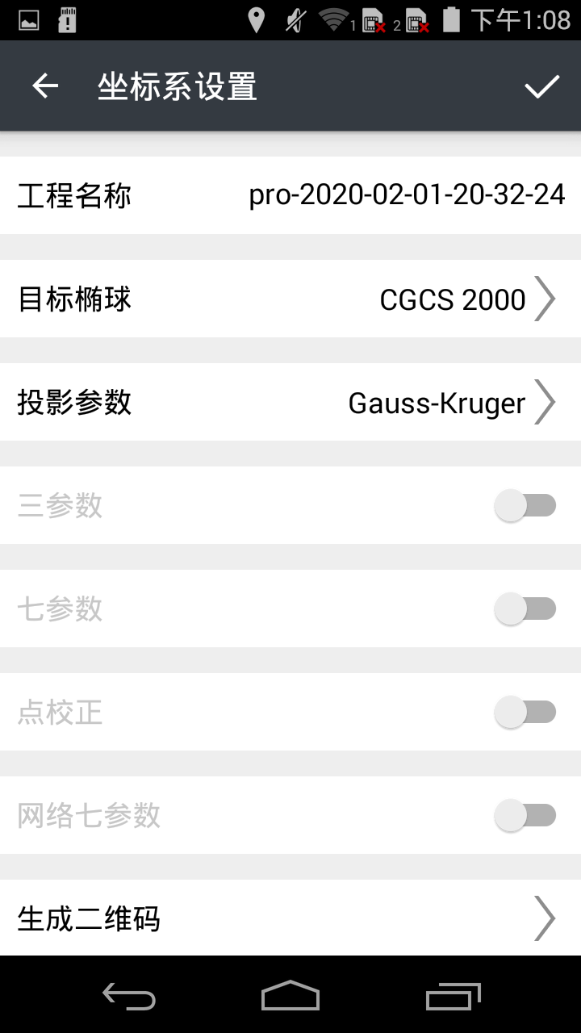
坐标系设置
L0=3n
点击右上角︙ > 设置 >“坐标系统”>“投影参数”>设置“中央经线”和“东偏移量”>打“√”保存设置；
Notes:
点击右上角︙ > 设置 >“坐标系统”>“投影参数”>设置“中央经线”和“东偏移量”>打“√”保存设置；

Slide 8
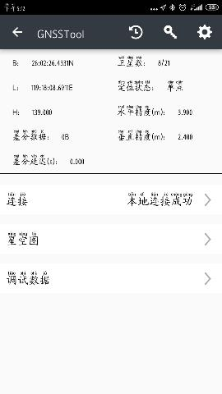

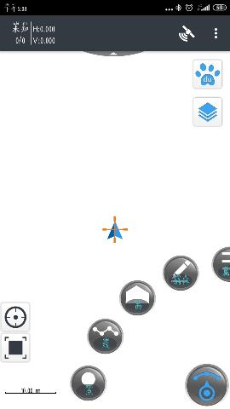
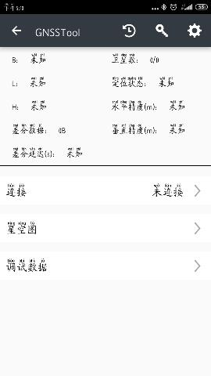
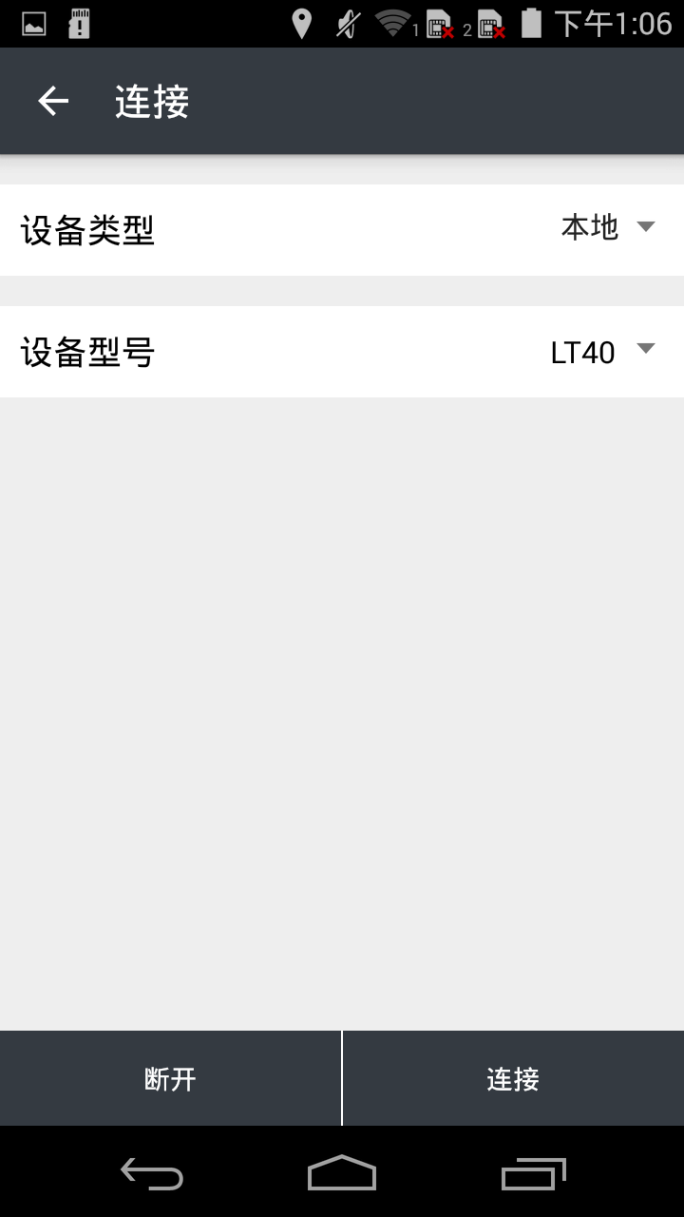
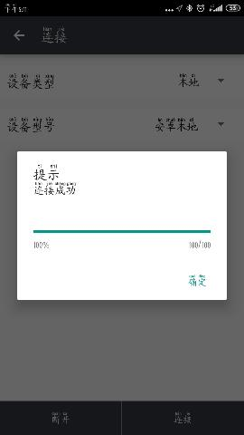
连接GNSS模块设置
点击主界面右上角的GNSSTool按钮

Slide 9
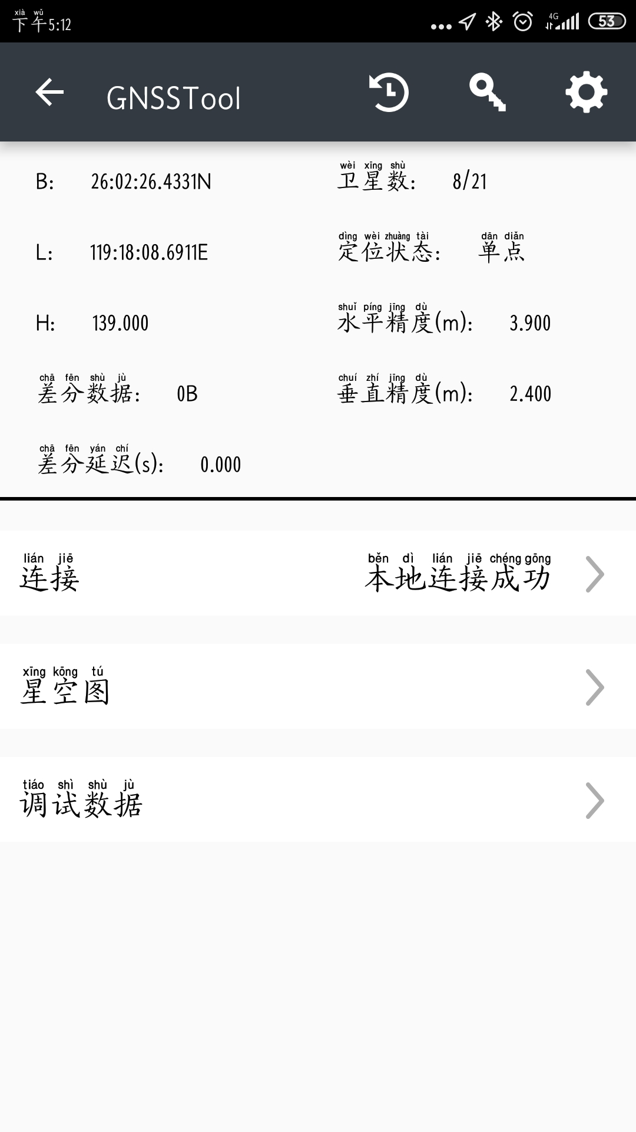


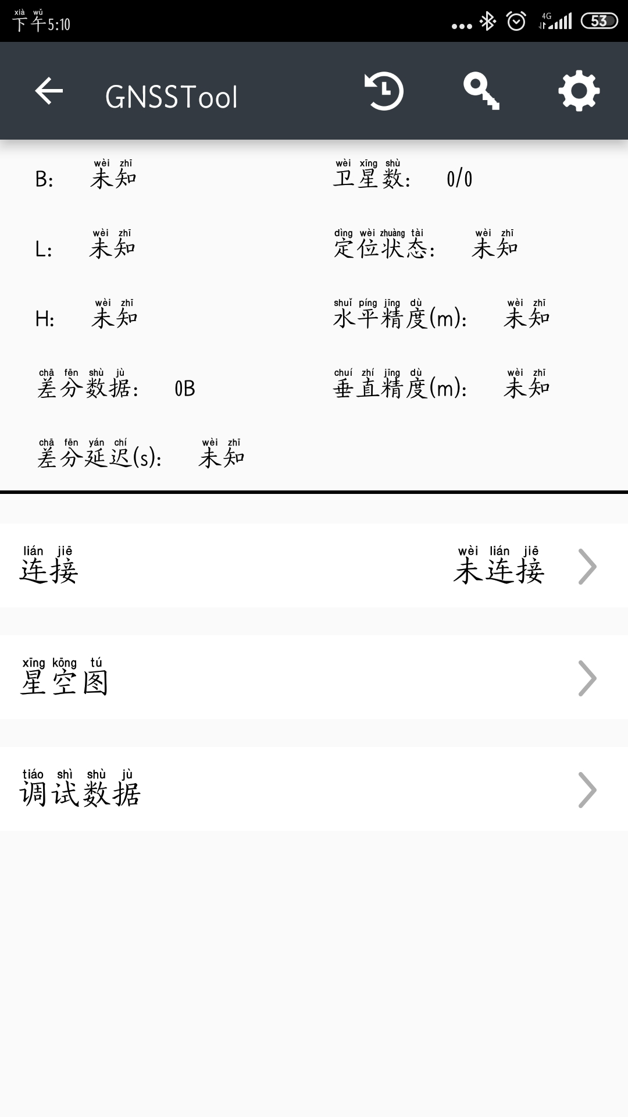
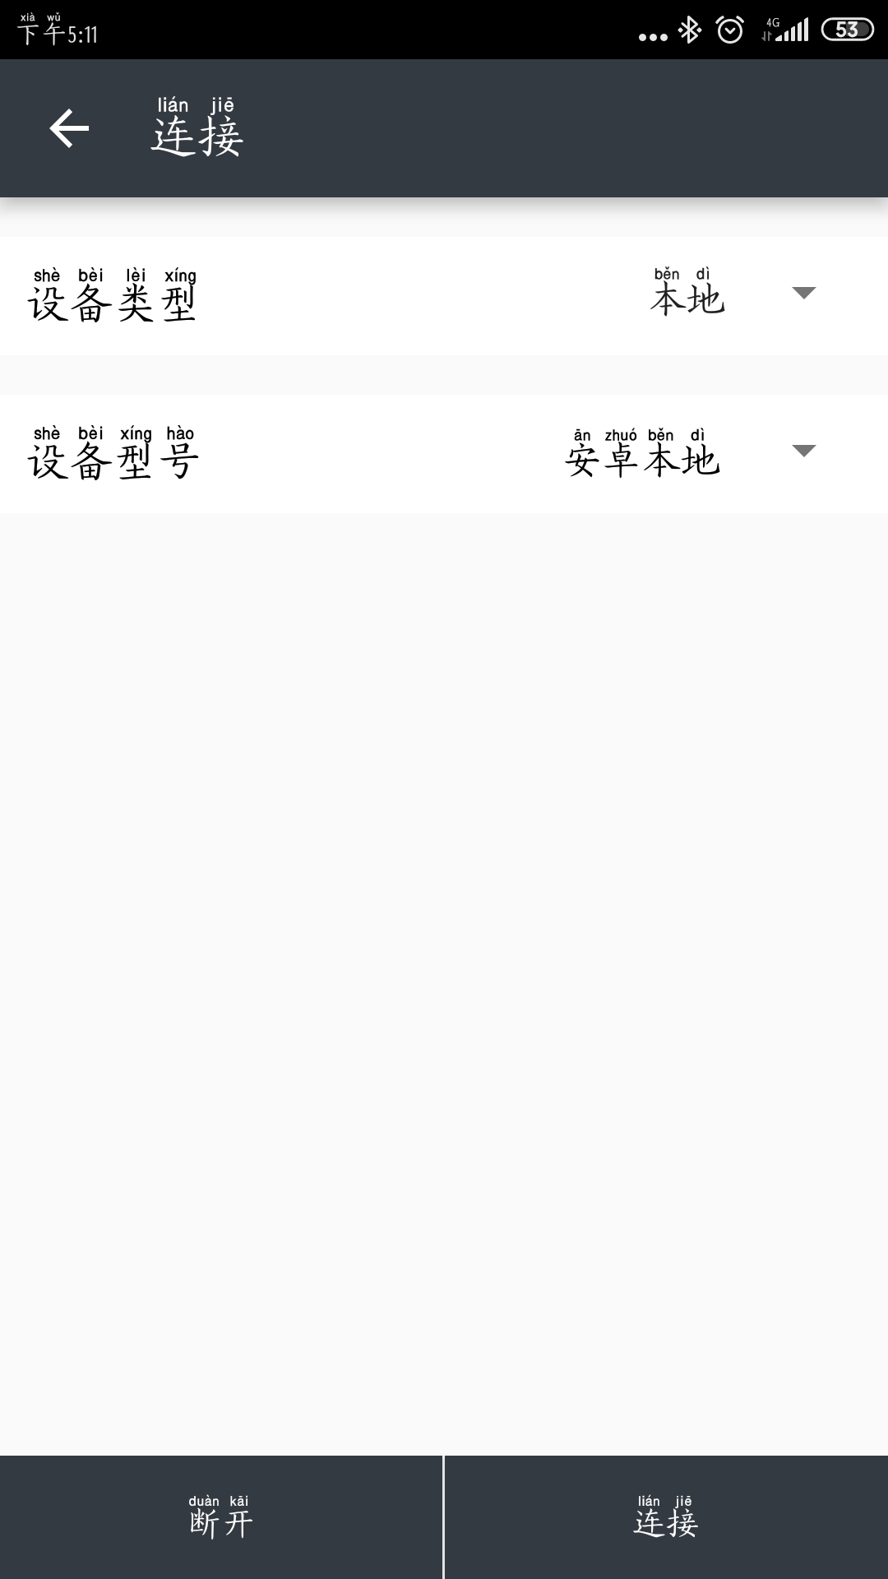
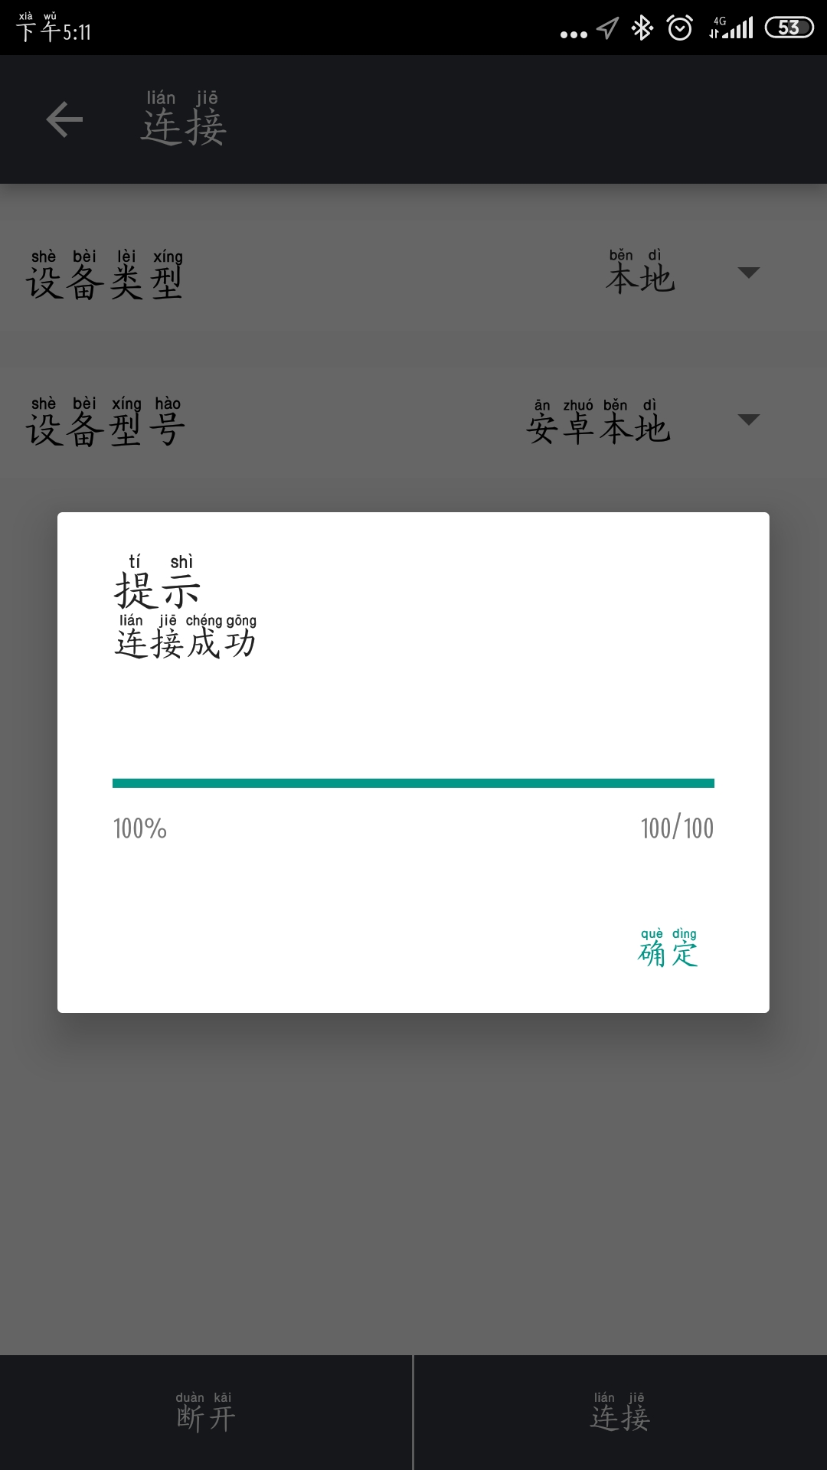
手机连接GNSS模块设置
点击主界面右上角的GNSSTool按钮

Slide 10
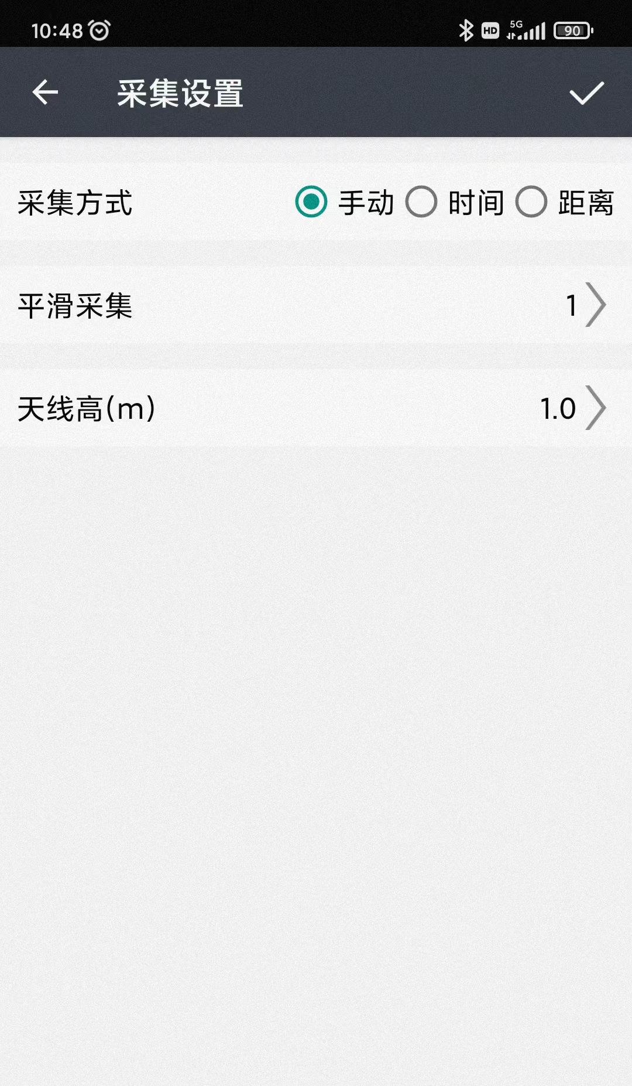
采集设置
点击右上角︙ > 设置 >“采集设置”>“投影参数”>设置“采集方式”为手动、“采集平滑”为1、天线高(m)为1 >打“√”保存设置；
Notes:
点击右上角︙ > 设置 >“坐标系统”>“投影参数”>设置“中央经线”和“东偏移量”>打“√”保存设置；

Slide 11
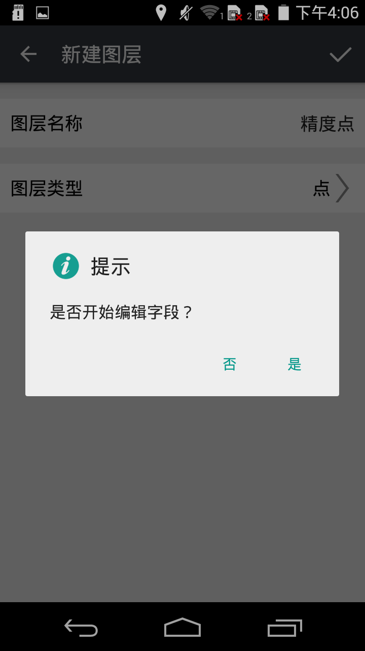
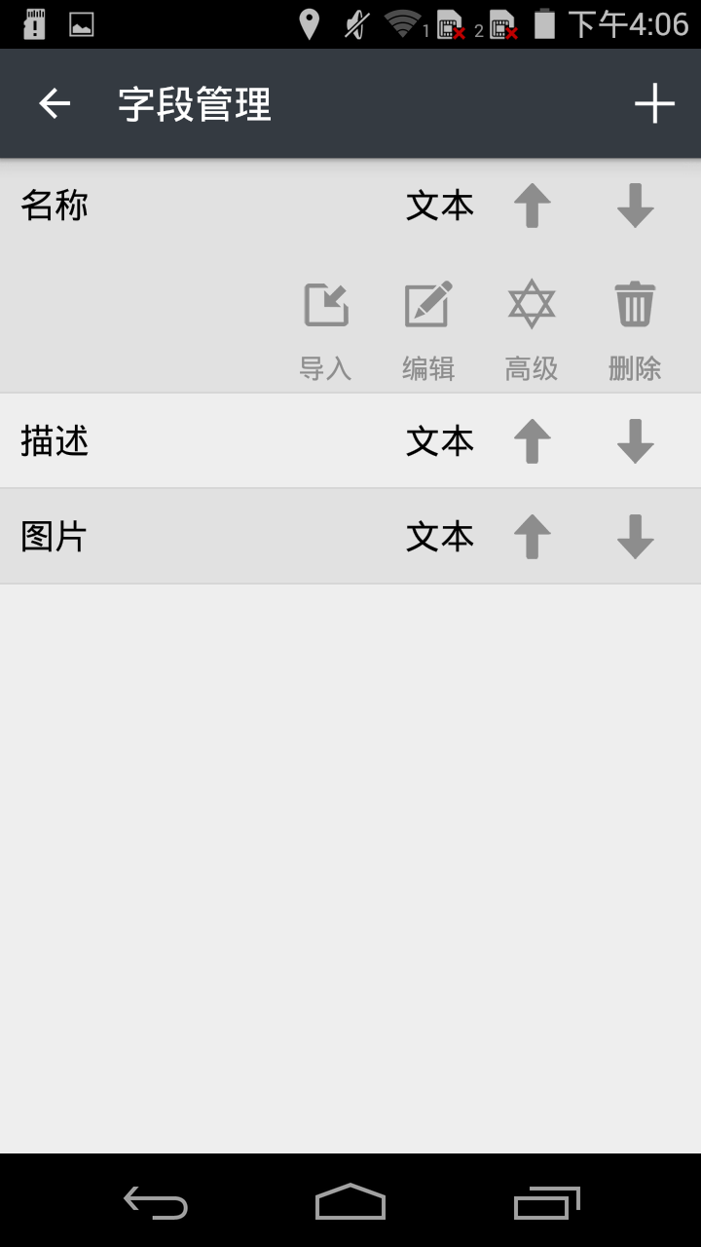
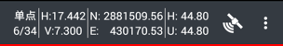
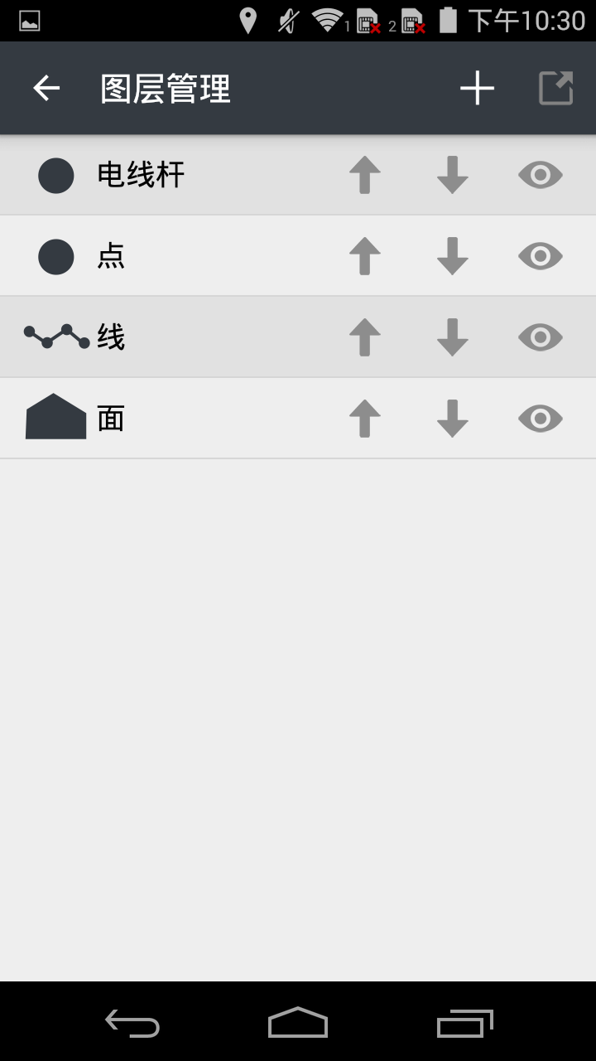
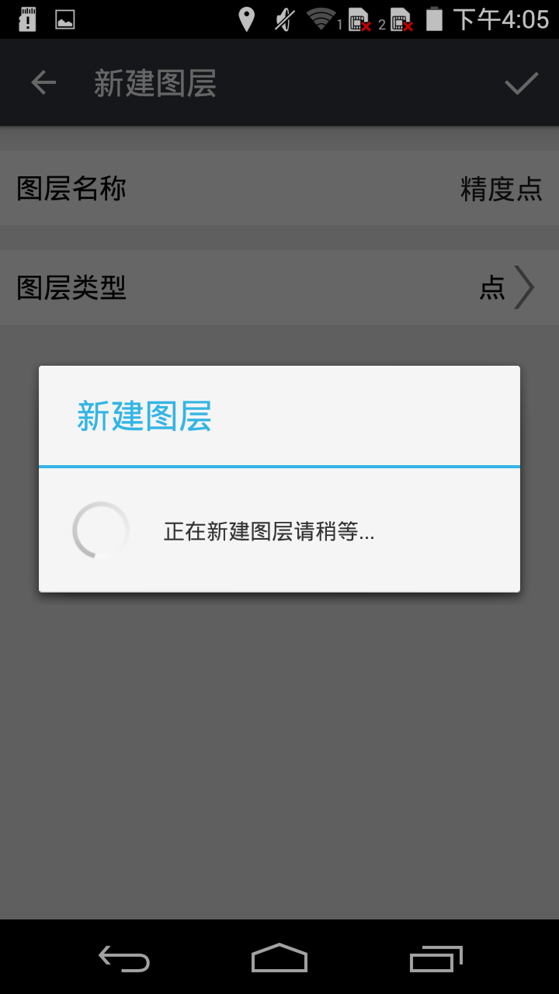
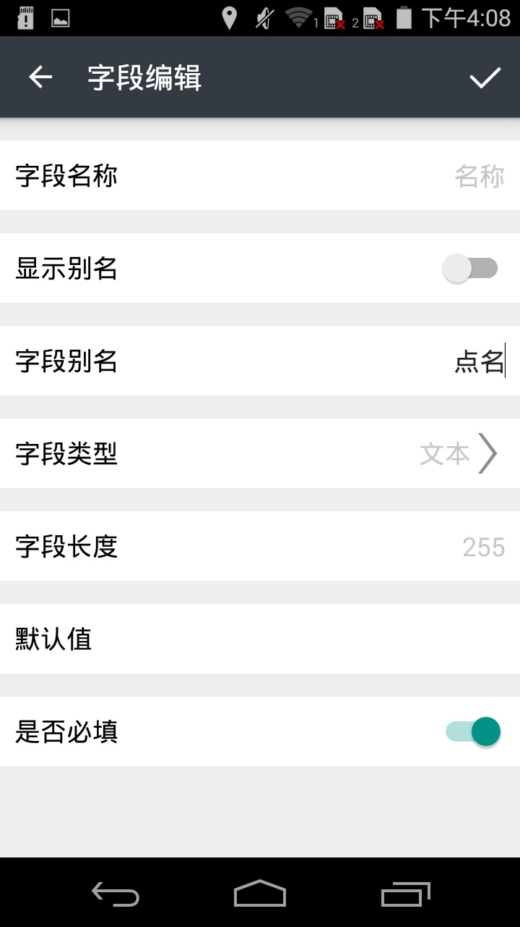
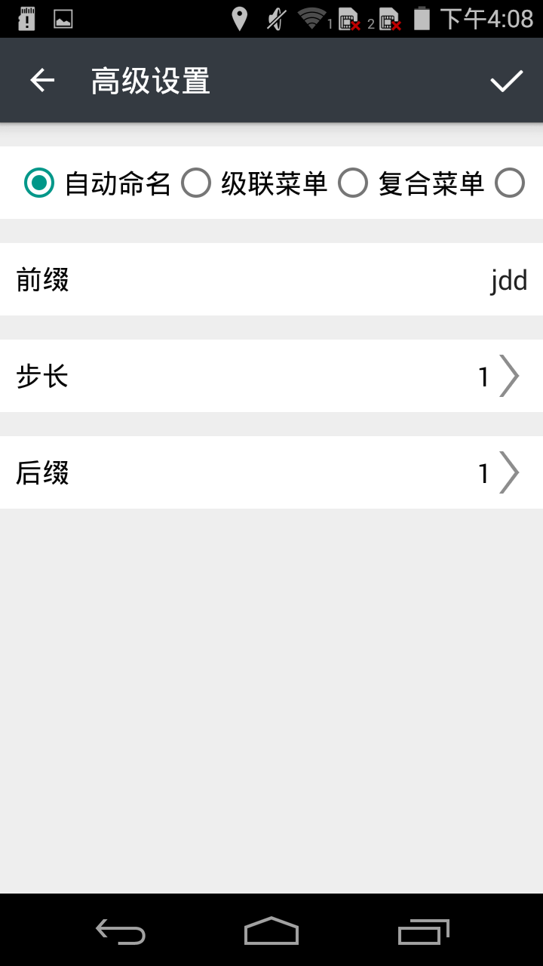
新建“精度点”图层
点击右上角︙ > 图层 >“+”>新建精度点图层“√” >设置字段别名为“点名”，名称设置为自动命名：前缀“jdd”、步长和后缀为1>返回主界面

Slide 12
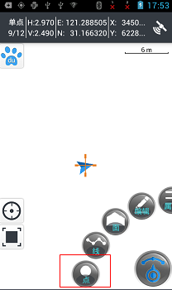
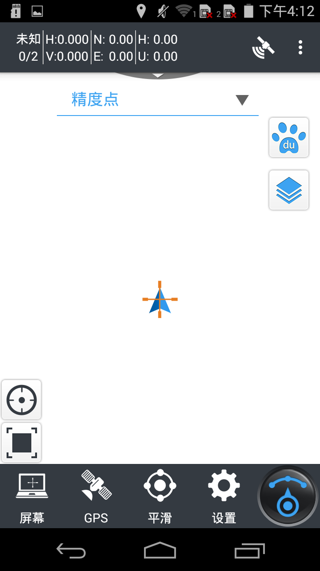
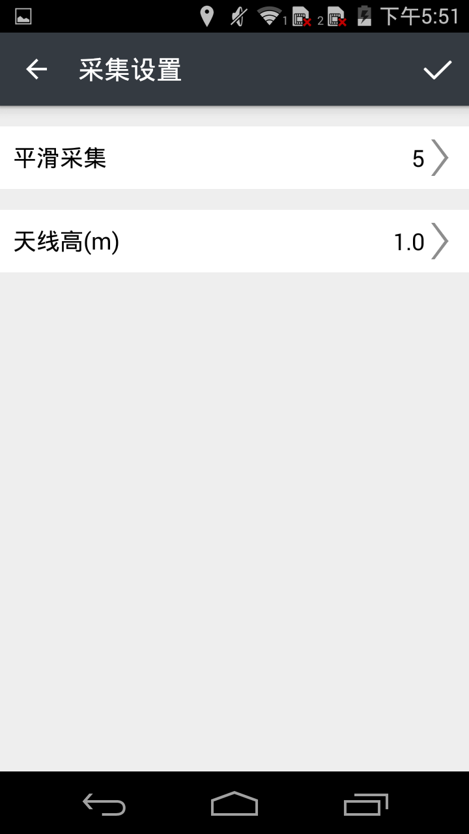
点采集步骤
点击点采集工具→选择点要素类型：精度点→设置：天线高→采集坐标（GPS）→输入属性→保存
Notes:
点击右下角工具箱按钮 >“点”>“GPS”>点击保存完成采集（采线、面操作参考点操作即可）；
点要素的采集：点击点采集工具→选择要采集的点要素类型→“设置”→采集坐标（“屏幕”/“GPS”/“平滑”）→输入属性/拍照→保存
“屏幕”，采集屏幕十字光标的坐标；
“GPS”，采集蓝色箭头即当前位置（GNSS定位）的坐标；
“平滑”，根据“设置”中的“平滑采集”设置的数量，取多个点的均值采集；
“设置”，进入采集设置，可以设置“平滑采集”的数量及天线高。

Slide 13
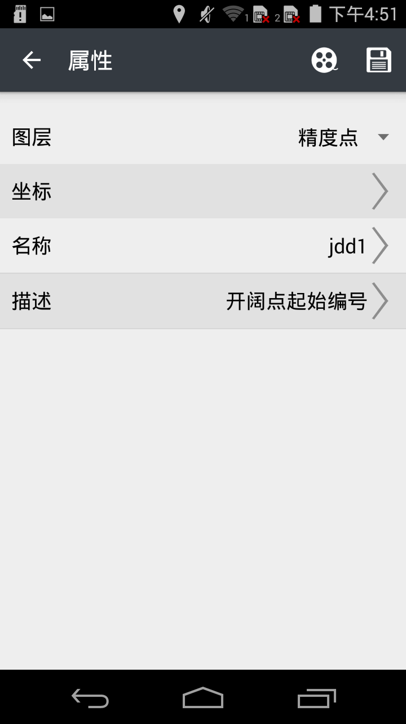
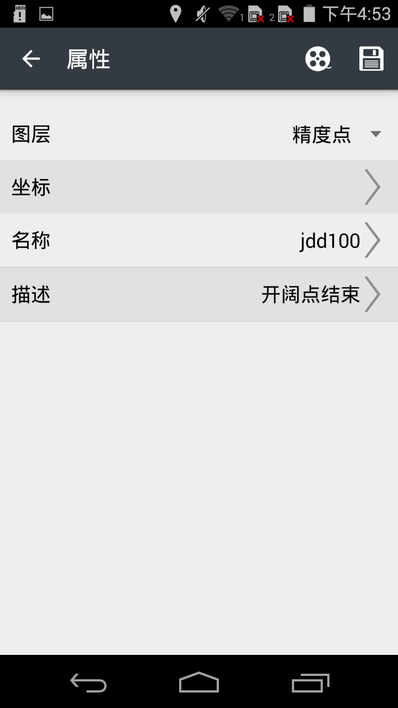
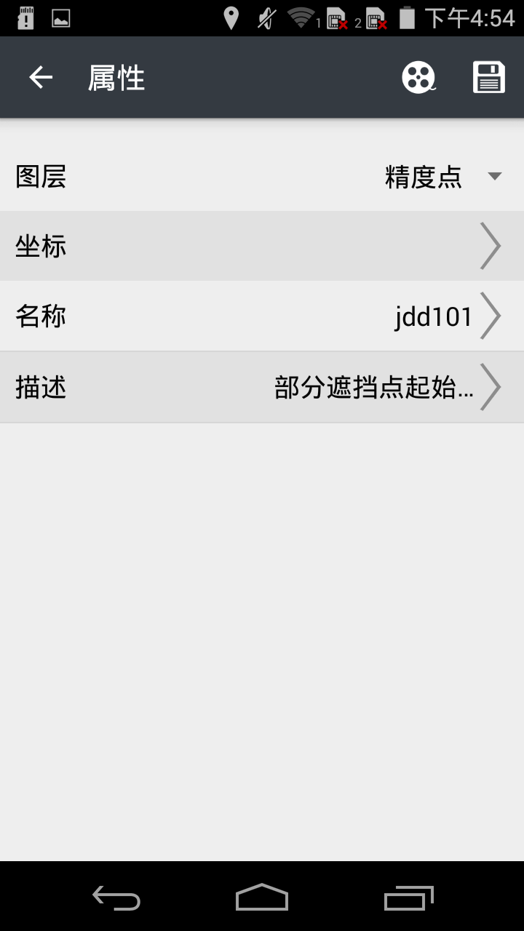
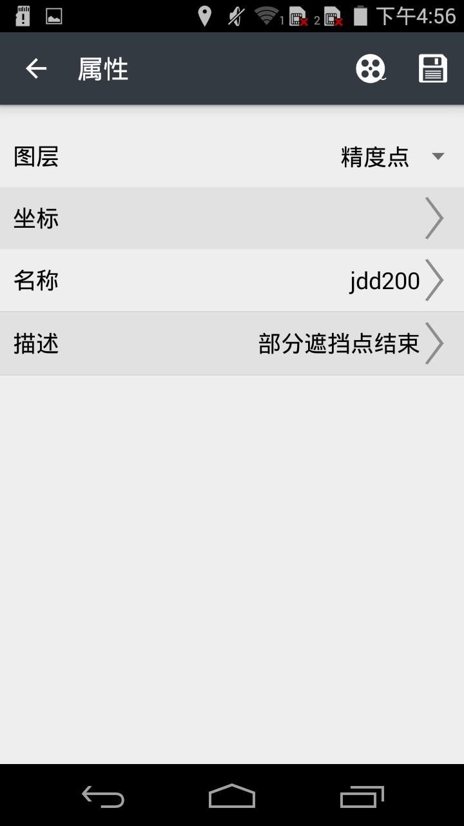
点采集步骤:输入属性数据
在同一个开阔点
在同一个部分遮挡位置
。。。→采集坐标（GPS）→输入属性：→保存
在同一个开阔点采集100个点后，换到部分开阔点采集100个点
Notes:
点击右下角工具箱按钮 >“点”>“GPS”>点击保存完成采集（采线、面操作参考点操作即可）；
点要素的采集：点击点采集工具→选择要采集的点要素类型→“设置”→采集坐标（“屏幕”/“GPS”/“平滑”）→输入属性/拍照→保存
“屏幕”，采集屏幕十字光标的坐标；
“GPS”，采集蓝色箭头即当前位置（GNSS定位）的坐标；
“平滑”，根据“设置”中的“平滑采集”设置的数量，取多个点的均值采集；
“设置”，进入采集设置，可以设置“平滑采集”的数量及天线高。

Slide 14
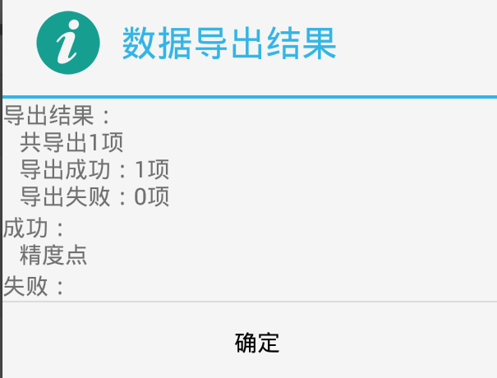

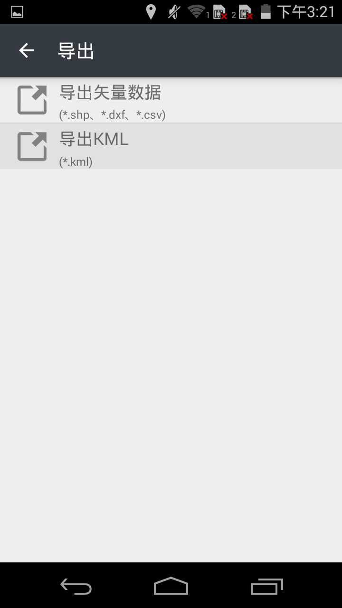
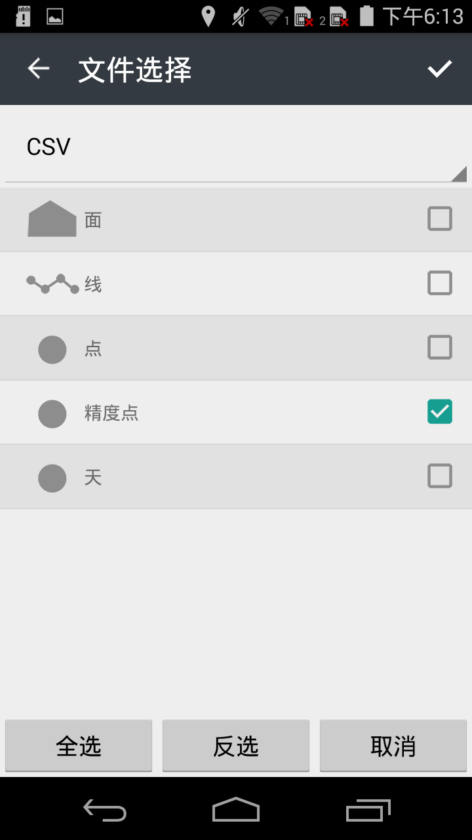
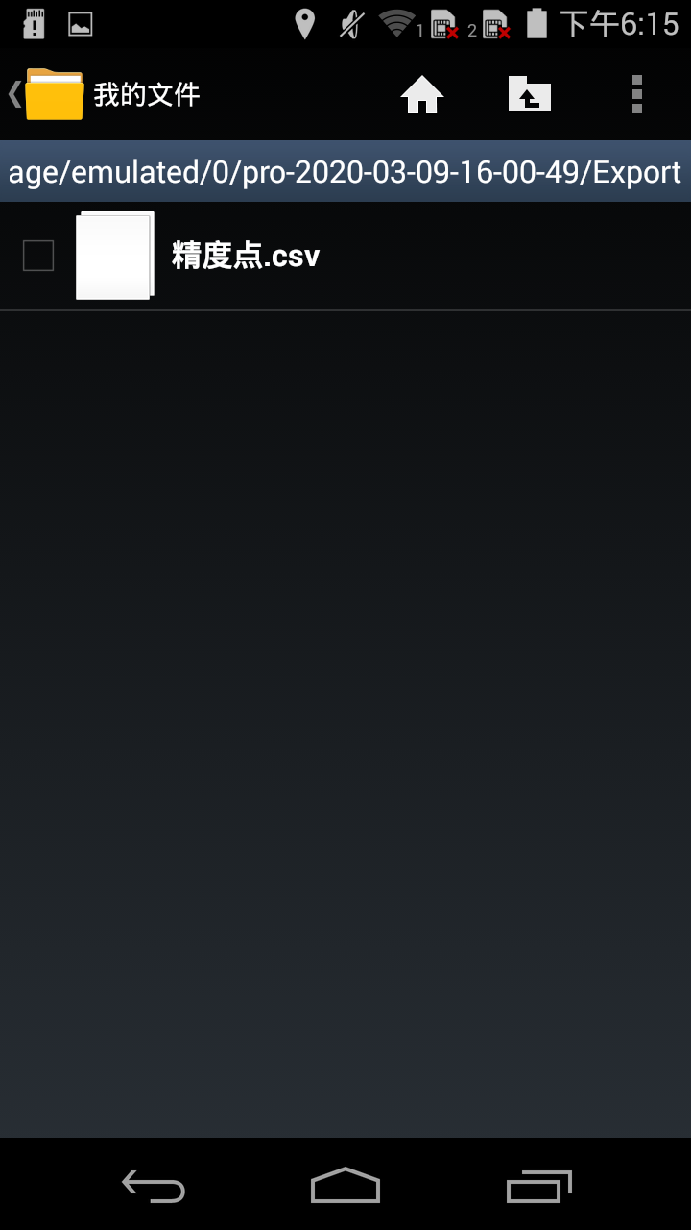
数据导出
导出的数据存放在：内部存储空间（/storage/emulated/0）/工程名称/Export文件夹下。
Notes:
单击右上角菜单键︙ >“导出”>点击“导出矢量数据”> 选择导出文件的格式类型、待导出的点、线、面图层>点击“√ 即可导出；
导出的数据存放在：内部存储空间（/storage/emulated/0）/工程名称/Export文件夹下。
通过USB数据线，将导出到手机的数据拷贝到电脑。

Slide 15
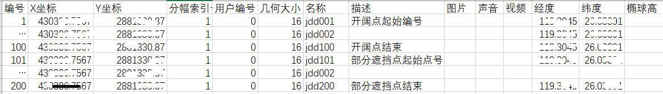
“精度点.CSV”数据项说明
对X坐标、Y坐标和高程项进行精度分析

Slide 16
数据分析
在Excel中打开采集的“精度点.csv”文件
利用Excel的最大值、最小值、平均值、方差的函数分别求出两个位置的横坐标、纵坐标、高程最大值、最小值、平均值、方差值。
利用Excel绘制两个点的横坐标、纵坐标、高程的折线图（纵轴为坐标值，横轴为点顺序）
实验报告中，注意图标中数据的有效位数；图有坐标轴的要写上名称及单位（如果有）

Slide 17
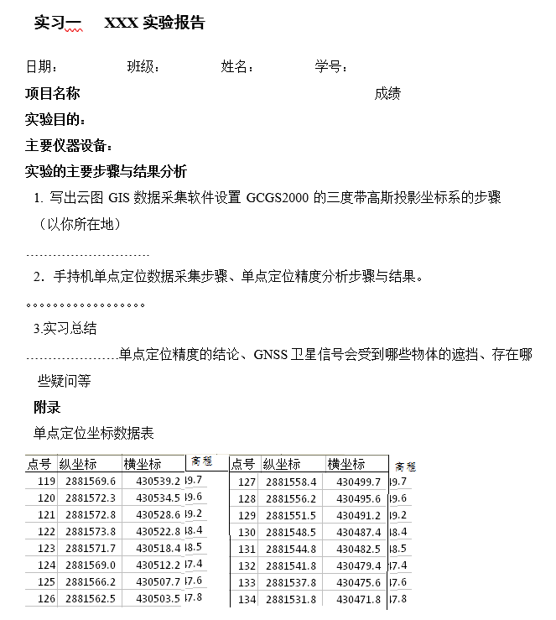
提交实验报告
每人交一份
实习一 XXX实验报告格式 - LT40 And手机GPSLogger.doc

Slide 18
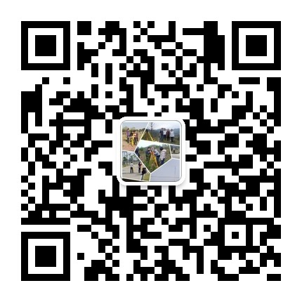
利用微信公众号获取实验信息
微信公众号：普通测量学
查看实验简要步骤与报告格式：LT40精度分析
查看LT40基本操作发送： LT40

